Slide 1
111學年度獎補助作業說明
研發處校務發展暨評鑑中心
111年1月19日

Slide 2
重要時程
作業時程 | 說明
111.01.20(四) | 通知各申請單位111學年度獎補助初審結果。 (由聯合徵件系統，寄出通知信-各學院祕書、一級單位主管、填寫人及計劃主持人)
111.01.21(五) | 各單位111學年度獎補助初核資料，由研發處提供清冊，請會計室協助匯入概算編列系統。(各單位不用至概算編列系統登打111學年度獎補助資料)
111.2月-3月 | 獲補助之單位須至聯合徵件系統，修正計畫內容(質、量化指標)與經費細項。
111.07.29(五) | 函送111學年度獎補助核定通知予各單位(定稿版)。

Slide 3
111學年度獎補助計畫名稱及代號
以往 獎補助代號 | 以往 獎補助計畫名稱 | 新 獎補助代號 | 新 獎補助計畫名稱
9991D03 | 專業教室設備採購計畫 | 9991H12 | 優化校園學習環境(教研設備)
9991D04 | 實驗室設備更新計畫 | 9991H12 | 優化校園學習環境(教研設備)
9991D05 | 電腦教室設備更新計畫 | 9991H41 | 精進資訊基礎建設
9991D06 | 專業軟體採購計畫 | 9991H41 | 精進資訊基礎建設
9991D07 | 環安衛精進計畫 | 9991E21 | 建構永續校園生活(環安衛)
9991D08 | E化教室設備更新計畫 | 9991H13 | 優化校園學習環境(E化設備)
9991C01 | 學生展演計畫 | 9991P44 | 培力特色就業專長(學生成果)
9991C02 | 學生論文/專題發表計畫 | 9991P44 | 培力特色就業專長(學生成果)
9991C03 | 產學合作 | 9991P11 | 發展優質新創育才(產學活動)
9991A01 | 研究計畫 | 9991P21 | 精進教師卓越躍升(研究計畫)
9991A02 | 教師成果發表 | 9991P22 | 精進教師卓越躍升(教師成果發表)
9991A03 | 教師出席國際會議 | 9991P23 | 精進教師卓越躍升(教師出席國際會議)
9991A04 | 學生學術發表 | 9991P24 | 精進教師卓越躍升(學生學術發表)
9991B01 | 專任教師薪資 | 9991P26 | 專任教師薪資
9991B03 | 國際學術交流計畫 | 9991E31 | 營造雙語國際校園
9991B04 | 充實學生社團設備 | 9991P41 | 培力特色就業專長(社團設備)
9991B05 | 鼓勵學生組織自主學習活動 | 9991P42 | 培力特色就業專長(自主學習)
9991B06 | 職涯發展輔導 | 9991P43 | 培力特色就業專長(職涯輔導)
9991B08 | 學生學習空間改善 | 9991H11 | 優化校園學習環境(學習空間)
9991D01 | 重點儀器 | 9991P25 | 精進教師卓越躍升(重點儀器)
9991D02 | 圖書設備採購計畫 | 9991H21 | 充實學術圖書資源
Notes:
因配合111-114新中程計畫，111學年度獎補助代號及計畫名稱也一併調整， 對照表如上

Slide 4
獎補助計畫-百萬以上核銷注意事項
百萬以上採購案(不含重點儀器)：
項目類別 （執行時程） | 請購起訖日 (請購單送達研發處) | 計畫撤案截止日(註1) (因執行過程困難，如：無人投標、交期延遲等，需提書面說明終止計畫) | 核銷作業 截止日
8-12月 | 採購可提前進行： 當年度3/1〜4/30 | 6/30 | 9/30
1-7月 | 採購可提前進行： 前一年度12/1〜當年度1/15 | 3/31 | 6/30
備註 | 如單位因執行過程困難，請依規定時程提出計畫終止，研發處將提案至獎補助經費專責小組討論該案後續，並視當年度資本門整體執行狀況另作調整或遞補其他計畫。 依據108學年度109.6.15獎補助經費專責小組會議決議：獎補助計畫資本門之執行期限，不可延長或變更執行年度。計畫執行期限，需依原規劃時程作業，上/下年度計畫不得申請互換或延長。 未妥善執行獎補助經費之單位，如再提出計畫申請，將從嚴審查；申請通過後未執行完成，研發處將提案至獎補助經費專責小組討論後予以停權1年，不可申請補助。
Notes:
因獎補助計畫期程分8-12月及1-7月這2計畫期程，若各單位有百萬以上採購須執行，請提前請購，相關時程如上說明。

Slide 5
獎補助計畫-百萬以下核銷注意事項
百萬以下採購案：
項目類別 （執行時程） | 請購起訖日 (請購單送達研發處) | 核銷作業截止日
8-12月 | 當年度8/1〜9/30 | 11/30
1-7月 | 採購可提前進行： 前一年度12/1〜當年度4/30 | 6/30
備註 | 如單位因執行過程困難，請依規定時程提出計畫終止，研發處將提案至獎補助經費專責小組討論該案後續，並視當年度資本門整體執行狀況另作調整或遞補其他計畫。 依據108學年度109.6.15獎補助經費專責小組會議決議：獎補助計畫資本門之執行期限，不可延長或變更執行年度。計畫執行期限，需依原規劃時程作業，上/下年度計畫不得申請互換或延長。 未妥善執行獎補助經費之單位，如再提出計畫申請，將從嚴審查；申請通過後未執行完成，研發處將提案至獎補助經費專責小組討論後予以停權1年，不可申請補助。
Notes:
百萬以下採購案，作業時程就跟以往一樣，相關採購時程都會再已公告信提醒大家。

Slide 6
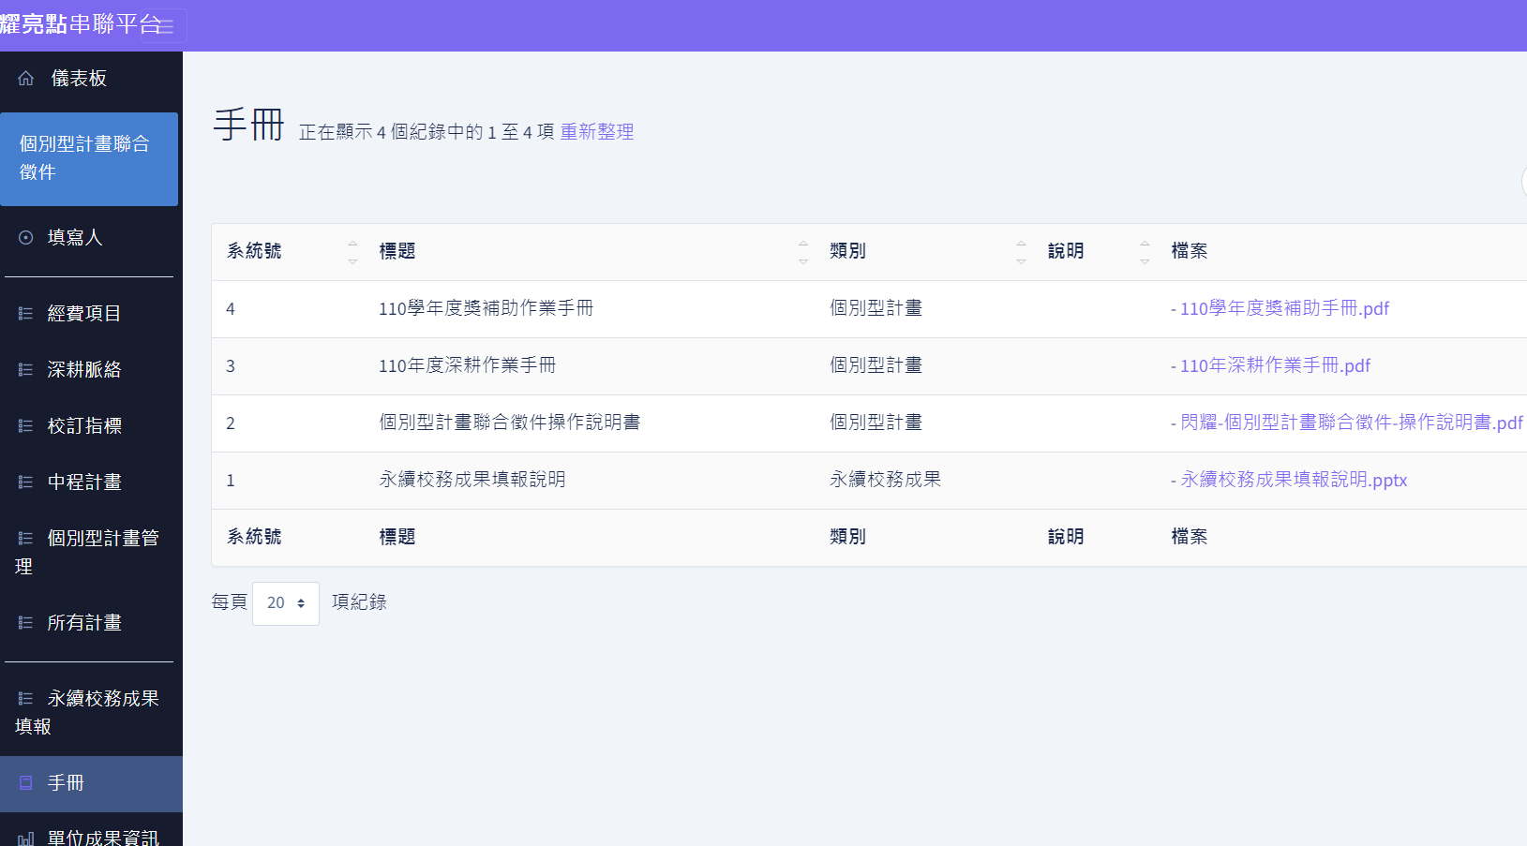
獎補助作業手冊
請至研發處首頁，右下角-
閃耀亮點串聯平台，登入LADP，下載獎補助作業手冊
執行獎補助計畫，請參閱”獎補助作業手冊”
Notes:
執行獎補助計畫之作業流程及經費核銷等相關問題，可參考獎補助作業手冊。 手冊請至閃耀亮點平台下載。

Slide 7
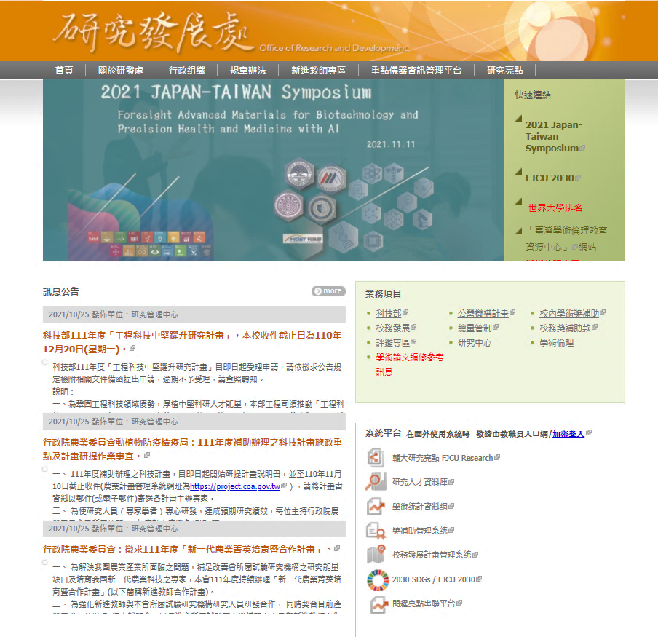
請進入研發處首頁，
右下角處 點選 系統平台

Slide 8
報告完畢
感謝聆聽

